Slide 1
Рациональное питание пожилого человека
ФЕДЕРАЛЬНОЕ ГОСУДАРСТВЕННОЕ БЮДЖЕТНОЕ ОБРАЗОВАТЕЛЬНОЕ УЧРЕЖДЕНИЕ
ВЫСШЕГО ОБРАЗОВАНИЯ «КРАСНОЯРСКИЙ ГОСУДАРСТВЕННЫЙ МЕДИЦИНСКИЙ УНИВЕРСИТЕТ ИМЕНИ ПРОФЕССОРА В.Ф. ВОЙНО-ЯСЕНЕЦКОГО»
МИНИСТЕРСТВА ЗДРАВООХРАНЕНИЯ российской ФЕДЕРАЦИИ
ФАРМАЦЕВТИЧЕСКИЙ КОЛЛЕДЖ
Подготовила студентка 209 группы
Специальность: «Сестринское дело» Усынина Виктория
Проверила: Битковская В.Г.
Красноярск 2020

Slide 2
Принципы питания пожилого человека
Обсуждение проблемы питания как важного компонента здорового образа жизни пожилого человека чрезвычайно важно при рассмотрении вопросов геронтодиетологии.
В основе питания практически здоровых пожилых и старых людей лежат следующие основные принципы:
соответствие энергоценности пищевого рациона фактическим энергозатратам организма;
профилактическая направленность питания, учитывающая возможность предупреждения или замедления развития атеросклероза и ишемической болезни сердца, гипертонической болезни, сахарного диабета, желчнокаменной болезни, онкологических заболеваний, остеопороза и другой распространенной в старости патологии;
соответствие химического состава рациона возрастным изменениям обмена веществ и функций органов и систем;

Slide 3
Принципы питания пожилого человека
разнообразие продуктового набора для обеспечения сбалансированного содержания в рационе всех незаменимых пищевых веществ;
использование продуктов и блюд, обладающих достаточно легкой перевариваемостью в сочетании с продуктами, умеренно стимулирующими секреторную и двигательную функции органов пищеварения, нормализующими состав кишечной микрофлоры;
правильный режим питания с более равномерным по сравнению с молодым возрастом распределением пищи по отдельным приемам;
индивидуализация питания с учетом особенностей обмена веществ и состояния отдельных органов и систем у конкретных пожилых и старых людей, их личных долголетних привычек в питании.

Slide 5
Принципы питания пожилого человека
Если в среднем калорийность пищи составляет 2000–2200 ккал/сут, то оптимальный рацион (по пирамиде питания) выглядит примерно так.
Первая группа (базис пирамиды) — самая большая составляющая (до 40 %), включает в себя всевозможные крупы, рис, картофель, хлеб и макароны. По весу это около 1,5 кг, но при этом важен выбор продуктов: предпочтительнее, например, нешлифованные крупы с большим содержанием пищевых волокон или хлеб грубого помола.
Вторая группа (35 %) — овощи и фрукты, требующиеся в объеме 400 г/сут. Сюда не включаются консервированные с солью огурцы, помидоры и т. д. В любом другом виде — замороженном, сушеном, вареном — овощи и фрукты абсолютно приемлемы. При этом рекомендуется в течение дня употреблять как овощи, так и фрукты.

Slide 6
Принципы питания пожилого человека
Третья группа — еще менее весомая (20 % от всего объема) — белковая, примерно 200 г любых продуктов: курицы, рыбы, мяса, яиц и альтернативных продуктов (бобовых, орехов) — вполне достаточно для здорового функционирования. Рекомендуется выбирать продукты низкой жирности.
Четвертая группа — молочные продукты (молоко, сыр, кисломолочные продукты), потребляются примерно в том же объеме. Также рекомендуется выбирать продукты низкой жирности.
Пятая группа — все виды жиров и сладостей — самая маленькая, представляет жиры, масла, продукты с высоким содержанием жира (колбасы, жирное мясо, сдобную выпечку и др.), соль, а также сахар и продукты с большим содержанием сахара (сладости, подслащенные напитки, сиропы и др.). Доля этой группы не должна превышать 5 %.

Slide 7
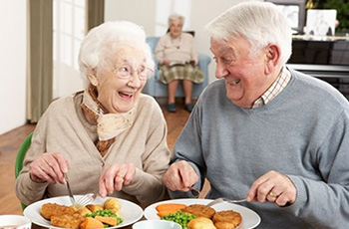
Потребность в калориях
Итак, прежде всего об энергетическом балансе организма. Институт питания Академии медицинских наук СССР разработал физиологически обоснованные нормы потребностей в калориях в зависимости от характера профессиональной деятельности, пола и возраста человека.
По интенсивности физической деятельности взрослое население делится на пять групп:
1-я группа — лица, работа которых не связана с затратами физического труда или требует незначительных физических усилий (работники умственного труда, служащие, не работающие пенсионеры);

Slide 8
Потребность в калориях
2-я группа — работники, труд которых не требует больших физических усилий (работники на автоматизированных процессах, работники радиоэлектронной промышленности, связи, телеграфа, проводники, продавцы и др., а также работающие пенсионеры);
3-я группа — лица, труд которых связан со значительными физическими усилиями (станочники, текстильщики, водители транспорта, обувщики, почтальоны, работники прачечных, бригадиры тракторных и полеводческих бригад, работники общественного питания);
4-я группа — работники немеханизированного тяжелого труда (литейщики, плотники, строительные рабочие, сельскохозяйственные рабочие, металлурги, кузнецы);

Slide 9
Потребность в калориях
5-я группа — работники, занятые особо тяжелым физическим трудом (горнорабочие, занятые непосредственно на подземных работах, сталевары, землекопы, рабочие на лесозаготовках, каменщики, грузчики, труд которых не механизирован).
Энергетические затраты людей старших возрастов существенно ниже энергетических затрат людей молодого и среднего возраста: в среднем на 21 % в возрасте 61–74 лет и на 31 % в возрасте 75 лет и старше. От этого зависит рекомендуемая физиологами энергетическая ценность их суточного пищевого рациона.

Slide 10
Потребность в калориях
Все пищевые продукты в зависимости от их калорийности (в расчете на 100 г съедобной части продукта) можно разделить на пять групп:
1-я — очень большая калорийность (450–900 ккал): масло сливочное, масло растительное, орехи, шоколад, халва, пирожные слоеные с кремом, свинина жирная, колбаса сырокопченая.
2-я — большая калорийность (200–400 ккал): сливки, сметана, творог жирный, сыр, мороженое пломбир, свинина мясная, колбасы вареные, сосиски, мясо гусей и уток, сельдь жирная, сайра, семга, икра, крупы, макароны, хлеб, сахар, мед, варенье, мармелад, конфеты помадные.

Slide 11
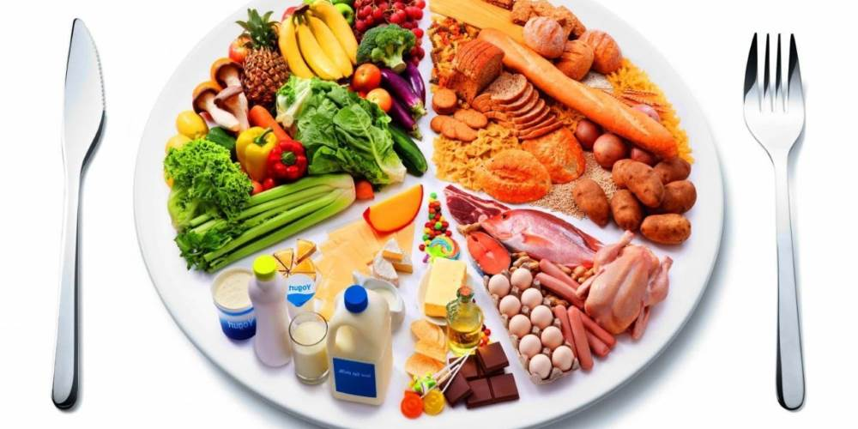
Потребность в калориях
3-я — умеренная калорийность (100–199 ккал): творог полужирный, мороженое молочное, баранина, говядина, мясо кроликов и кур, яйца, ставрида, скумбрия, сардины, сельдь нежирная, осетрина.
4-я — малая калорийность (30– 99 ккал): молоко, кефир, творог нежирный, треска, хек, судак, камбала, карп, щука, паста «Океан», фрукты, ягоды, картофель, свекла, морковь, горошек зеленый.
5-я — очень малая калорийность (менее 30 ккал): кабачки, капуста, огурцы, редис, салат, репа, томаты, тыква, перец сладкий, клюква, грибы свежие.

Slide 12
Потребность в калориях
Снижение калорийности (т. е. недостаточность питания) приводит к физиологически неоправданному расходу не только энергетически значимых нутриентов — углеводов, жиров, но и белков самого организма, к уменьшению массы скелетных мышц. В результате этого снижается работоспособность человека, развивается иммунодефицит, возникают дистрофические процессы, активизируется старение организма. Избыточная калорийность пищевого рациона, как известно, ведет к отложению жиров и углеводов в виде подкожного жира в жировых депо и других органах, к увеличению массы тела и ожирению, к прогрессирующему течению процессов старения.

Slide 13
Разнообразие в питании в рационе пожилых людей
В рационе пожилых людей, безусловно, должны присутствовать любые продукты, а диета должна быть смешанной, разнообразной. Не рекомендуется исключать из рациона любимые блюда и заменять их пищей, которую старый человек никогда не употреблял.
Так же как и в случае других возрастных групп, пожилые люди должны получать разнообразную диету с использованием четырех основных групп продуктов пирамиды питания. Американский национальный институт старения рекомендует, чтобы диета пожилых людей включала:
По крайней мере два раза в день молоко (или молочные продукты с низким содержанием лактозы, такие как старые твердые сыры и йогурт).
Два раза в день пищу с высоким содержанием белка (не- жирное мясо, птицу, рыбу, яйца, бобовые, орехи, арахисовое масло).

Slide 14
Разнообразие в питании в рационе пожилых людей
Четыре раза в день фрукты и овощи, которые должны включать цитрусовые (или сок цитрусовых) и овощи с темно-зелеными листьями.
Четыре раза в день хлеб или продукты из зерновых культур, цельнозерновых или обогащенных.

Slide 15
Режим питания пожилых людей
Важным разделом адекватного питания пожилых людей выступает соблюдение надлежащего режима питания (время и количество приемов пищи, интервалы между ними, распределение пищевого рациона по энергоценности, химическому составу, продуктовому набору и массе).
Регулярный прием пищи, исключение длительных промежутков между ними, исключение обильных приемов пищи обеспечивает нормальное переваривание пищи и предупреждает перенапряжение всех систем организма, участвующих в усвоении пищевых веществ.

Slide 16
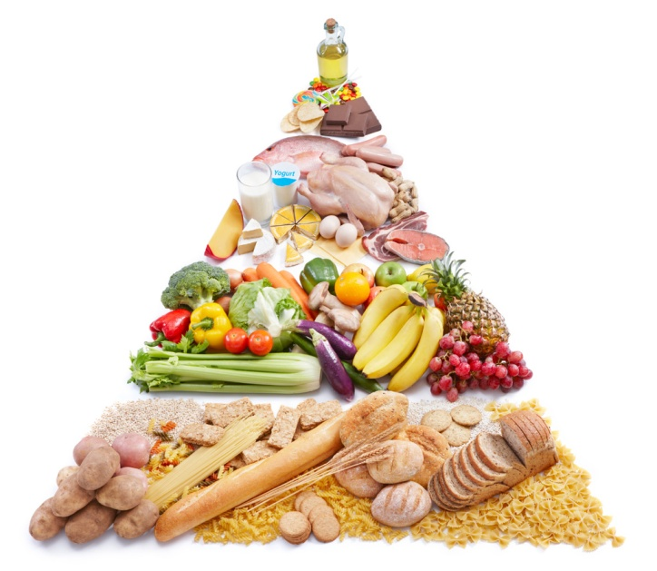
Режим питания пожилых людей
При физиологическом старении функции органов пищеварения умеренно снижены, а приспособительные возможности существенно ограничены, поэтому большие пищевые нагрузки могут оказаться для них непосильными. Рекомендуется 4-разовый режим питания:
1-й завтрак — 25 % суточной энергоценности рациона;
2-й завтрак или полдник — 15–20 %;
обед — 30–35 %;
ужин — 20–25 %.

Slide 17
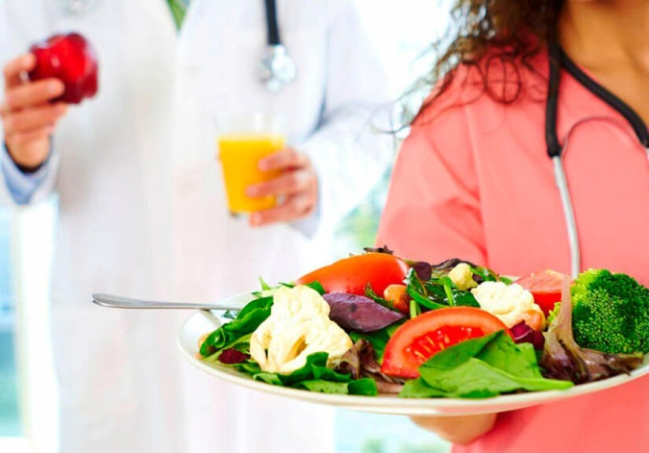
Режим питания пожилых людей
На ночь желательно употребление кисломолочных напитков или сырых овощей и фруктов. По рекомендации врачей возможно включение разгрузочных дней (творожных, кефирных, овощных, фруктовых), но не полного голодания. При заболеваниях пожилых и старых людей желателен 5-разовый режим питания:
1-й завтрак — 25 %;
2-й завтрак — 15 %;
обед — 30 %;
ужин — 20 %;
2-й ужин — 10 % суточной энергоценности рациона.

Slide 18
СПАСИБО ЗА ВНИМАНИЕ

